Slide 1


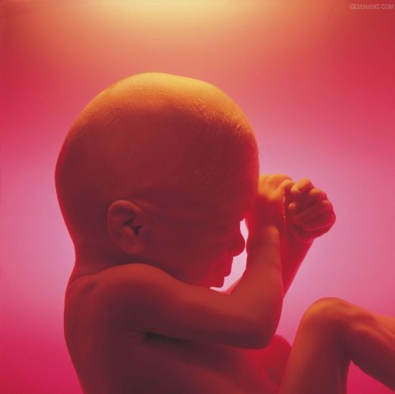
Fósturköfnun
Kristín Leifsdóttir
Nýburalæknir á Vökudeild barnaspítala hringsins

Slide 2
Klínísk skoðun
Meðferð
Hypoxic Ischemic Encephalopathy (HIE)
Fósturköfnun
Horfur
Poor condition at birth from lack of oxygen
Acute brain dysfunction
Meingerð
Notes:
Central to any discussion on perinatal asphyxia is the distinction between asphyxia and hypoxic-ischemic encephalopathy. And this talk is on HIE which is the serious consequence of asphyxia
And to come to treatment and outcome we have to spend some time on how to assess the patients.

Slide 3
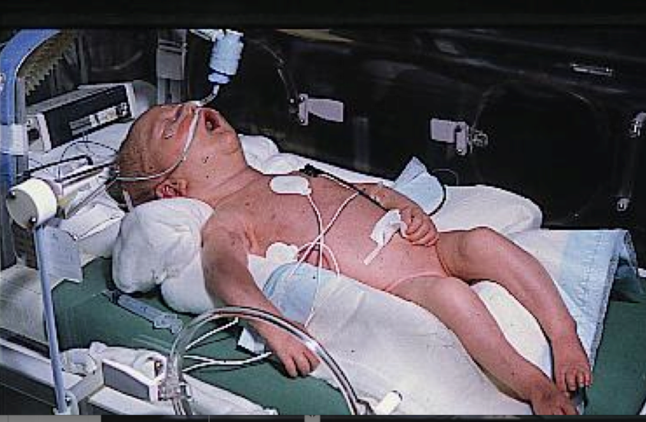
Hypoxic ischemic encephalopathy (HIE)
Incidence
1-3 / 1000
26 / 1000
Dánartíðni
10-15%
Alvarlegar fatlanir
25%
Notes:
Þetta er barn með hypoxic ischemic encephalopathy, sem er skilgreiningin á þeim skaða sem verður í heilavef við fósturköfnun. 1-3 börn fá HIE á hver 1000 fædd í vestrænum löndum en í löndum þar sem fæðingarhjálp og mæðravernd er lítil eða engin þá eru það allt upp í 26 á hver 1000 fædd.
Dánartíðni í öllum hópnum er um 10-15% og 25% af þeim sem lifa af fá alvarlegar fatlanir svo sem CP flogaveiki og vitsmunaskerðingu. Þetta er allur hópurinn. Næstum helmingur af þeim sem eru kældir, sem eru HIE gráða 2 og 3, annaðhvort deyja eða fá alvarlegar fatlanir.

Slide 4
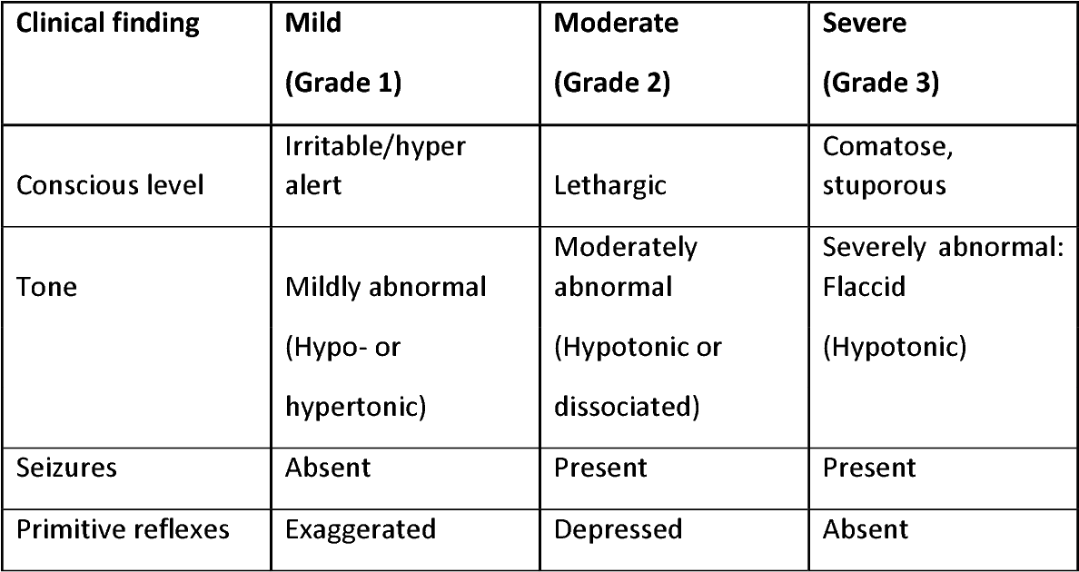
HIE stigun

Slide 5
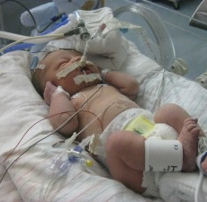
Meðferð til að minnka heilaskaða: Kæling
Meðferð skal hafin fyrir 6 klst aldur
Hitamælir í vélinda
Kæling niður í 33,5°C líkamshita
Kælingu viðhaldið í 72 klst
Hæg upphitun eftir það; 0,5°C / klst
Notes:
When we have stabilized the patients and identified the risk for neurological damage therapeutic hypothermia is recommended for all infants with clinical signs of HIE II and III.

Slide 6
Hverja á að kæla?
Kriteria
a.m.k. eitt eftirtalinna einkenna:
Apgar <5 við 10 min aldur
pH í naflastrengsslagæð eða frá barni frir <1 klst aldur <7,0 or BE >16
Þörf fyrir endurlífgun í >10 mínútur
B. Kriteria
breytt meðvitundarástand og a.m.k. EITT eftirtalinna einkenna:
Hypotonia
Óeðlilegir reflexar; sog, moro, ljósops reflexar
Krampar

Slide 7
Drengur fæðist með akút keisara
36 ára, gravida 3, 40v gengin, kemur inn með vaginal blæðingu og verki. Seinar dýfur í fósturriti, fara versnandi, fósturbradycardia. Barn tekið út með akút keisara.
Drengur fæðist sem er mjög fölur, alveg slappur, engir öndunartilburðir, bradycard (<50/min).

Slide 8
Til hvaða líffæra beinist flóðflæðið í asphyxiu?
A. Hjarta, heili og nýrnahettur
B. Hjarta, heili og lungu
C. Hjarta og heili (eingöngu)
D. Hjarta, heili, nýrnahettur og lungu

Slide 9
Svar: A

Slide 10
Endurlífgun er hafin með ventilation, hjartahnoði, intubation, adrenalini í naflavenu
Hjartsláttur kemur upp en áfram hypoton og engir öndunartilburðir.

Slide 11
Hver af eftirtöldum fullyrðingum um súrefnismettun og notkun súrefnis við endurlífgun er rétt?
Allir heilbrigðir nýburar eiga að vera með rauðan húðlit við 5 mínútna aldur
100% O2 er notað við endurlífgun nýbura og síðan minnkað ef hægt er
Eðlileg mettun fósturs er 70%
Hyperoxia getur verið skaðleg og ætti því að forðast að nota of mikið O2

Slide 12
Svar: D

Slide 13
Apgar score: 1, 2, 4 og 7 við 1, 5, 10 og 15 min aldur
Barnið er flutt yfir á Vökudeild í öndunarvél
Slagæðarblóð er tekið úr naflastreng og sýnir: pH 6,7, Pco2 127 mmHg, BE (base deficit) -19 mEq/L.

Slide 14
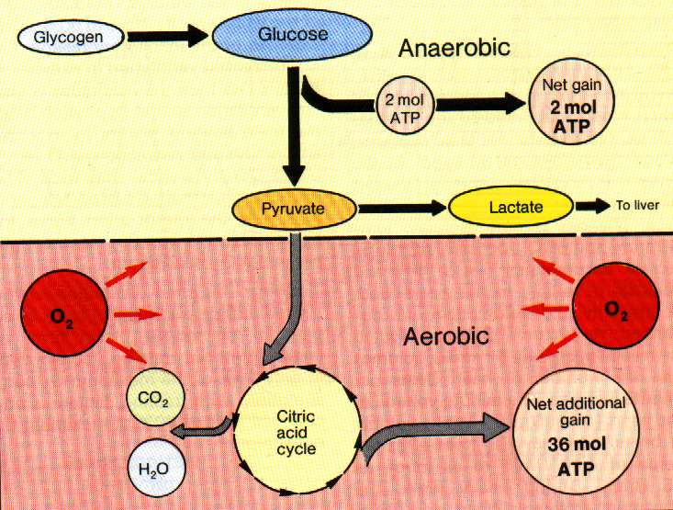

Slide 15
Hvernig túlkum við þetta blóðgas?
Respiratorísk acidosa
Metabolísk acidosa
Compenseruð metabolísk acidosa
Blönduð respiratorisk og metabolisk acidosa
pH 6,7,
Pco2 127 mmHg,
BE (base deficit) -19 mEq/L.

Slide 16
Svar: D

Slide 17
Það sem við höfum til að meta ástand barns og segja til um horfur:
Astrup
Klínísk skoðun
Heilasíriti
Ómskoðun / MRI

Slide 18
Klínísk skoðun á Vökudeild:
minnkuð meðvitund (lethargic)
fölur,
central hypotonia,
enginn sogreflex né kokreflex.
Aðrir reflexar til staðar en minnkaðir.
Bregst við stungum með smá hreyfingum í útlimum og opnar augun.

Slide 19
Hver er HIE stigun barnsins?
HIE gráða 1 (mild)
HIE gráða 2 (moderate)
HIE gráða 3 (severe)

Slide 20
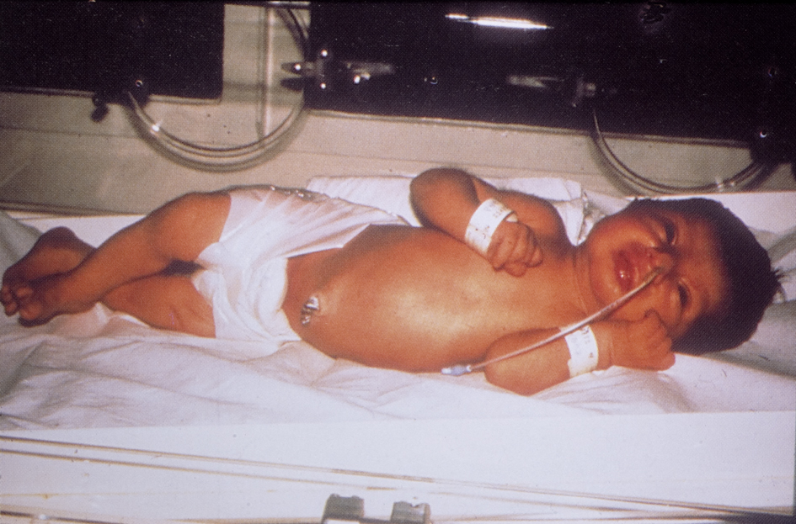
HIE-II
Notes:
We divide the babies with signs of encephalopathy into three groups according to the severity of neurological signs. This baby has a central muscular hypotonia with a strong distal flexion. The level of conciousness is lethargic. Maybe difficult to see from a picture, but if you look closely…

Slide 21

HIE-III
Notes:
This is an infant suffering severe HIE. Unconcious, flaccid, reflexes absent.

Slide 22

Á að meðhöndla þetta barn með kælingu?

Slide 23
Horfur
Heilalömun (CP)
25% fá alvarlegar fatlanir
Flogaveiki
þroskahömlun
Sjónskerðingu
15% deyja á nýburaskeiði
Notes:
And it is one of the most commonly recognized causes of severe, long-term neurologic deficits in children
This is outcome for the whole HIE group of infants but it varies much between those with mild and severe symptoms.

